Slide 1
CloudWANオーバーレイタイプ ルータ設置前の コントロールパネル設定マニュアル
2022年3月17日 株式会社NTTPCコミュニケーションズ

Slide 2
CloudWANコントロールパネル 拠点設定
CloudWANオーバーレイタイプのサービス開通前後で実施する作業をご説明いたします。ご利用の構成によって設定項目が異なる為、ご注意ください。
ご利用者様
NTTPC
ご利用者様
エッジ装置の手配
(コントロールパネル)
エッジ装置の発送
エッジ装置の手配時に日付指定されたオーダーは、連絡なく指定日着目標に発送します。 ※天候などにより遅れる可能性もあります。
回線と一括オーダー、オンサイト工事の場合はチケットを連絡いたします。
エッジ装置設定作業
本誌は、エッジ装置着荷前・オンサイト工事前にコントロールパネルから実施頂く作業を説明いたします。

Slide 3
目次
インターネット一括出口構成の設定方法（４ページ）
インターネットブレイクアウト構成の設定方法（１９ページ）
特定IPoE回線利用時の設定方法（４３ページ）
ホットスタンバイ構成の設定方法（８０ページ）
Master’sONE接続（GW）の設定方法（９７ページ）
接続承認失敗時の対応（１０１ページ）
※本マニュアルに記載のない構成に関しては、CloudWAN技術マニュアルをご確認ください。
https://support.onewan.cloud/hc/ja/categories/115000417671

Slide 4
インターネット一括出口構成の設定方法
本構成は、センター拠点経由でインターネットにてアクセスさせる
お客様向けのマニュアルとなります。
・お客様手配のルータ直下にエッジ装置（SD-WANルータ）を設置する構成
・PPPoEのIDでエッジ装置を利用する構成
・ドコモhome 5G直下にエッジ装置（SD-WANルータ）を設置する構成
・各社５Ｇhomeルータ直下にエッジ装置（SD-WANルータ）を設置する構成
が該当します。

Slide 5
インターネット一括出口構成の設定方法
インターネット一括出口構成の構成イメージは下記の通りです。本社などのセンター拠点からインターネット接続。網UTMなどからのインターネット接続が該当します。
構成例
インターネット
【設定例】
センター：デフォルトルート設定
拠点：ブレイクアウト無し
お客様
ルータ
インターネット通信
エッジ
装置
センター拠点
オーバーレイ
ネットワーク
お客様
ルータ
お客様
ルータ
お客様
ルータ
エッジ
装置
エッジ
装置
エッジ
装置

Slide 6
インターネット一括出口構成の設定方法
構成例に該当する拠点の設定方法は、下記の通りです。
①コントロールパネルから高度な機能⇒ネットワークアイコンをクリック
②ネットワーク一覧からネットワーク作成をクリック

Slide 7
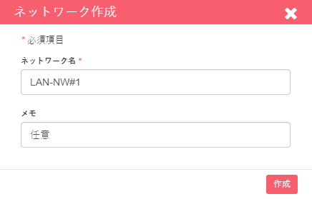
インターネット一括出口構成の設定方法
構成例に該当する拠点の設定方法は、下記の通りです。
③「ネットワーク名（例：LAN-NW#1）」、「メモ」を入力し、作成をクリック
※ここで作成したネットワーク名は、LANポート作成の際に選択する必要があります。

Slide 8
インターネット一括出口構成の設定方法
構成例に該当する拠点の設定方法は、下記の通りです。
④コントロールパネルから拠点アイコンをクリック
⑤拠点一覧から該当の拠点名をクリック
※拠点はオーダー完了直後に表示されます。回線一括申込の場合は、回線工事完了後翌日に表示されます。

Slide 9
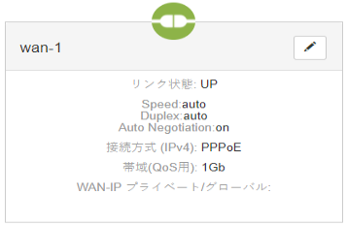
インターネット一括出口構成の設定方法
構成例に該当する拠点の設定方法は、下記の通りです。
⑥WANポート設定を行います。ペンマークをクリック
⑦「接続方式(DHCP/PPPoE/IP固定/DHCP+IPv6) 」をプルダウンから設定します

Slide 10
インターネット一括出口構成の設定方法
構成例に該当する拠点の設定方法は、下記の通りです。
⑦「接続方式(DHCP/PPPoE/IP固定/DHCP+IPv6) 」をプルダウンから設定します。（補足）
DHCP：エッジ装置のWAN側ポートと接続する機器が、お客様用意または、キャリア提供のルータとなり、ルータよりDHCP（IP自動割り当て）機能によりエッジ装置のWAN側にIPを設定する際に選択します。
（参考URL： https://support.onewan.cloud/hc/ja/articles/360016162932）
PPPoE：エッジ装置のWAN側ポートと接続する機器が、NTT東日本・NTT西日本・ひかりコラボレーション回線になり、お客様用意または、キャリア提供のPPPoEのID/パスワードを利用する際に選択します。
（参考URL： https://support.onewan.cloud/hc/ja/articles/360016162972）
IP固定：特殊な利用時に設定いたしますが、本書では専門知識が伴う為、省略します。
DHCP+IPv6：エッジ装置のWAN側ポートと接続する機器が、NTTPCコミュニケーションズより提供されるHGW、またはOCN IPoEのレンタルルータ時に選択します。
（参考URL： https://support.onewan.cloud/hc/ja/articles/360057112972）
⑧右下の「更新」ボタンをクリック

Slide 11
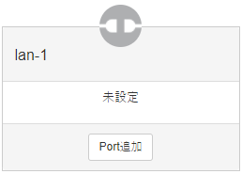
インターネット一括出口構成の設定方法
構成例に該当する拠点の設定方法は、下記の通りです。
⑨ LANポート設定を行います。lan-1の「Port追加」をクリック
⑩ネットワーク選択より作成した「ネットワーク名」をプルダウンで選択

Slide 12
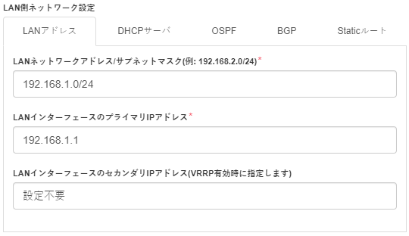
インターネット一括出口構成の設定方法
構成例に該当する拠点の設定方法は、下記の通りです。
⑪LANアドレス、DHCP、OSPF、BGP、Staticルートを設定していきます
LANアドレス：利用拠点のネットワーク（セグメント）、エッジ装置のIPアドレスを設定します
オーバーレイ
ネットワーク
お客様
ルータ
営業所A
192.168.1.0/24
エッジ
装置
192.168.1.1

Slide 13
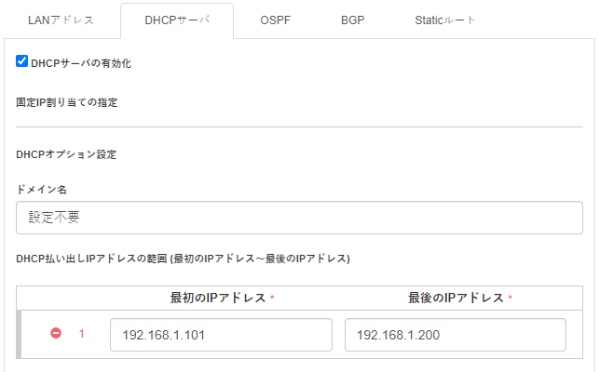
インターネット一括出口構成の設定方法
構成例に該当する拠点の設定方法は、下記の通りです。
⑫LANアドレス、DHCP、OSPF、BGP、Staticルートを設定していきます
DHCPサーバ：拠点の端末（パソコン等）にIPアドレス自動付与させる設定します
オーバーレイ
ネットワーク
お客様
ルータ
エッジ
装置
IP：192.168.1.101

Slide 14
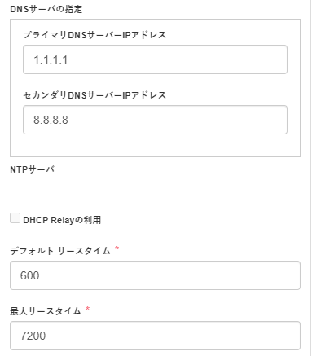
インターネット一括出口構成の設定方法
構成例に該当する拠点の設定方法は、下記の通りです。
⑬LANアドレス、DHCP、OSPF、BGP、Staticルートを設定していきます
DHCPサーバ：拠点の端末（パソコン等）にIPアドレス自動付与させる設定します
オーバーレイ
ネットワーク
お客様
ルータ
エッジ
装置
DNS１：1.1.1.1
DNS２：8.8.8.8
リースタイム：600-7200

Slide 15
インターネット一括出口構成の設定方法
構成例に該当する拠点の設定方法は、下記の通りです。
⑭LANアドレス、DHCP、OSPF、BGP、Staticルートを設定していきます
Staticルート：LAN側複数セグメントの設定を行います。
※センター拠点にデフォルトルートを設定ください。
※デフォルトルートは1拠点のみに設定可能です。
オーバーレイ
ネットワーク
お客様
ルータ
エッジ
装置
0.0.0.0/0
192.168.1.254
お客様
ルータ
インターネット

Slide 16
インターネット一括出口構成の設定方法
構成例に該当する拠点の設定方法は、下記の通りです。
⑮LANアドレス、DHCP、OSPF、BGP、Staticルートを設定していきます
LANアドレス：プライベートアドレス範囲にて設定ください。
（参考URL： https://support.onewan.cloud/hc/ja/articles/360016212472）
DHCP：パソコンのIPアドレス自動取得設定時に、IPアドレスを自動付与させる際に設定します。
（参考URL： https://support.onewan.cloud/hc/ja/articles/360016212492）
OSPF ：特殊な利用時に設定いたしますが、本書では専門知識が伴う為、省略します。
BGP：特殊な利用時に設定いたしますが、本書では専門知識が伴う為、省略します。
Staticルート：LAN側に複数のネットワーク、デフォルトルート設定時に設定します。
（参考URL： https://support.onewan.cloud/hc/ja/articles/360016426131）
⑯右下の「更新」ボタンをクリック

Slide 17
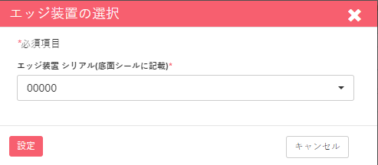
インターネット一括出口構成の設定方法
構成例に該当する拠点の設定方法は、下記の通りです。
⑰「エッジ装置の選択」をクリック
⑱「設定」をクリック

Slide 18
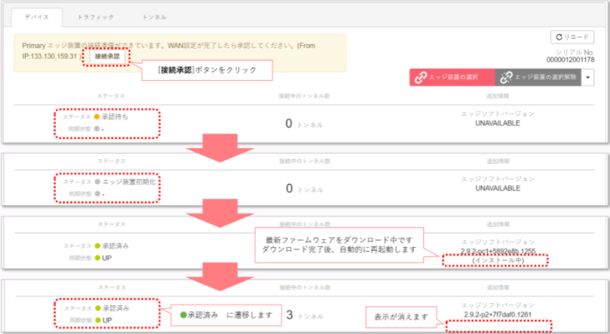
インターネット一括出口構成の設定方法
構成例に該当する拠点の設定方法は、下記の通りです。
⑲リロード⇒「接続承認」をクリック
正常に「承認済み」へステータス変更された場合は、作業完了となります。
30分経過してもステータスが「承認済み」へ移行しない場合は「接続承認失敗時の対応」を参照ください。
※ご利用回線や地域によっては、ファームウェアダウンロードに時間を要する可能性があります。

Slide 19
インターネットブレイクアウト構成の設定方法
本構成は、各拠点からインターネットを直接アクセスさせる構成（インターネットブレイクアウト構成）で利用されるお客様向けのマニュアルとなります。
・お客様手配のルータ直下にエッジ装置（SD-WANルータ）を設置する構成
・PPPoEのIDでエッジ装置を利用する構成
・ドコモhome 5G直下にエッジ装置（SD-WANルータ）を設置する構成
・各社5Gルータ直下にエッジ装置（SD-WANルータ）を設置する構成
が該当します。

Slide 20
インターネットブレイクアウト構成の設定方法
インターネットブレイクアウトの構成イメージは下記の通りです。
全拠点エッジ装置から直接インターネット接続する構成が該当します。
構成例
【設定例】
全拠点：インターネットブレイクアウト
オーバーレイ
ネットワーク
インターネット
インターネット
インターネット
お客様
ルータ
お客様
ルータ
お客様
ルータ
インターネット
通信
エッジ
装置
エッジ
装置
エッジ
装置

Slide 21
インターネットブレイクアウト構成の設定方法
構成例に該当する拠点の設定方法は、下記の通りです。
①コントロールパネルから高度な機能⇒ネットワークアイコンをクリック
②ネットワーク一覧からネットワーク作成をクリック

Slide 22
インターネットブレイクアウト構成の設定方法
構成例に該当する拠点の設定方法は、下記の通りです。
③「ネットワーク名（例：LAN-NW#1）」、「メモ」を入力し、作成をクリック
※ここで作成したネットワーク名は、LANポート作成の際に選択する必要があります。

Slide 23
インターネットブレイクアウト構成の設定方法
構成例に該当する拠点の設定方法は、下記の通りです。
④作成したネットワーク名をクリック
⑤「割り当てIPアドレス帯 追加」※本作業はブレイクアウト利用時に必要となります。

Slide 24
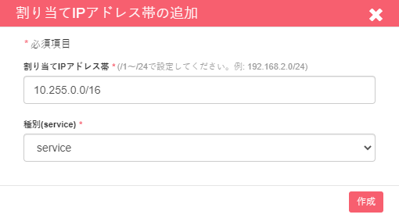
インターネットブレイクアウト構成の設定方法
構成例に該当する拠点の設定方法は、下記の通りです。
⑥割り当てIPアドレス帯を入力し、作成をクリック
※割り当てIPアドレス帯は、お客様NWで利用されていないアドレス（セグメント）帯で設定ください。
【参考URL】
https://support.onewan.cloud/hc/ja/articles/360016214052#h_01FTA3CJBMPP2YNFT8NVY5JHGN

Slide 25
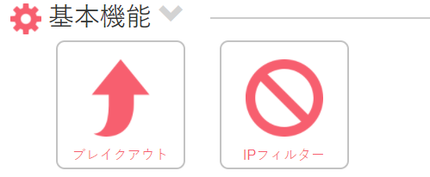
インターネットブレイクアウト構成の設定方法
構成例に該当する拠点の設定方法は、下記の通りです。
⑦コントロールパネルからブレイクアウトをクリック
⑧トラフィッククラスの「トラフィッククラス作成」をクリック

Slide 26
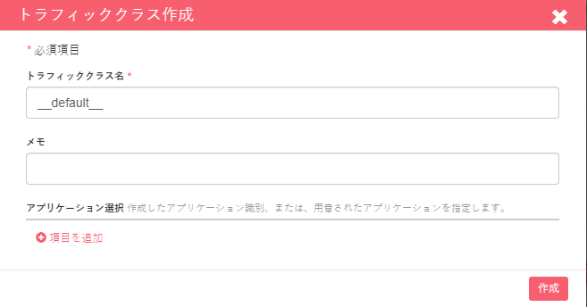
インターネットブレイクアウト構成の設定方法
構成例に該当する拠点の設定方法は、下記の通りです。
⑨トラフィッククラス名に「__default__」（アンダーバー2つ”default”アンダーバー2つ）と入力し、
「作成」をクリック
【参考URL】
https://support.onewan.cloud/hc/ja/articles/360016426291#h_f9a4ccbc-f765-49b6-8976-60265fb9c0fe

Slide 27
インターネットブレイクアウト構成の設定方法
構成例に該当する拠点の設定方法は、下記の通りです。
⑩IPフィルター（ブレイクアウト）タブをクリックし、「IPフィルター（ブレイクアウト）作成」をクリック
⑪「＋ルールの追加」をクリック

Slide 28
インターネットブレイクアウト構成の設定方法
構成例に該当する拠点の設定方法は、下記の通りです。
⑫IPフィルター（ブレイクアウト名）に任意の名前を入力（例：all-permit）
⑬動作を「deny」から「accept」に変更

Slide 29
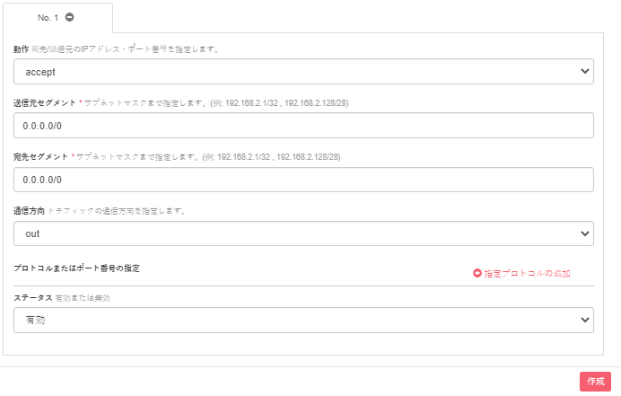
インターネットブレイクアウト構成の設定方法
構成例に該当する拠点の設定方法は、下記の通りです。
⑭下記と同じ設定になっていることを確認し、「作成」をクリック

Slide 30
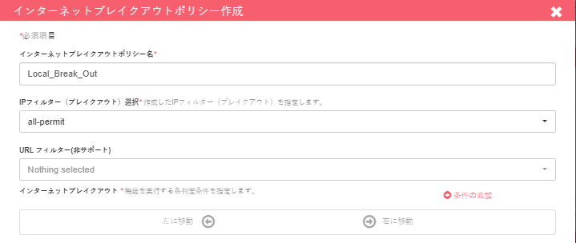
インターネットブレイクアウト構成の設定方法
構成例に該当する拠点の設定方法は、下記の通りです。
⑮上段のインターネットブレイクアウトポリシー「＋インターネットブレイクアウトポリシー作成」をクリック
⑯インターネットブレイクアウトポリシー名を入力（例：Local_Break_Out）
IPフィルター（ブレイクアウト選択）をプルダウンから⑫で作成した名前を選択

Slide 31
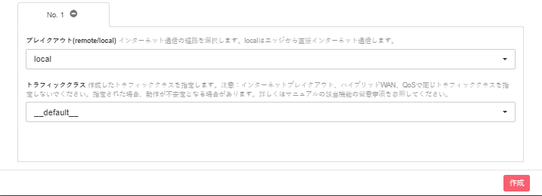
インターネットブレイクアウト構成の設定方法
構成例に該当する拠点の設定方法は、下記の通りです。
⑰トラフィッククラスをプルダウンから⑨で作成した__default__を選択し、「作成」をクリック

Slide 32
インターネットブレイクアウト構成の設定方法
構成例に該当する拠点の設定方法は、下記の通りです。
⑱コントロールパネルから拠点アイコンをクリック
⑲拠点一覧から該当の拠点名をクリック
※拠点はオーダー完了直後に表示されます。回線一括申込の場合は、回線工事完了後翌日に表示されます。

Slide 33
インターネットブレイクアウト構成の設定方法
構成例に該当する拠点の設定方法は、下記の通りです。
⑳WANポート設定を行います。ペンマークをクリック
㉑「接続方式(DHCP/PPPoE/IP固定/DHCP+IPv6) 」をプルダウンから設定します

Slide 34
インターネットブレイクアウト構成の設定方法
構成例に該当する拠点の設定方法は、下記の通りです。
㉒「接続方式(DHCP/PPPoE/IP固定/DHCP+IPv6) 」をプルダウンから設定します。（補足）
DHCP：エッジ装置のWAN側ポートと接続する機器が、お客様用意または、キャリア提供のルータとなり、ルータよりDHCP（IP自動割り当て）機能によりエッジ装置のWAN側にIPを設定する際に選択します。
（参考URL： https://support.onewan.cloud/hc/ja/articles/360016162932）
PPPoE：エッジ装置のWAN側ポートと接続する機器が、NTT東日本・NTT西日本・ひかりコラボレーション回線になり、お客様用意または、キャリア提供のPPPoEのID/パスワードを利用する際に選択します。
（参考URL： https://support.onewan.cloud/hc/ja/articles/360016162972）
IP固定：特殊な利用時に設定いたしますが、本書では専門知識が伴う為、省略します。
DHCP+IPv6：エッジ装置のWAN側ポートと接続する機器が、NTTPCコミュニケーションズより提供されるHGW、またはOCN IPoEのレンタルルータ時に選択します。
（参考URL： https://support.onewan.cloud/hc/ja/articles/360057112972）
㉓右下の「更新」ボタンをクリック

Slide 35
インターネットブレイクアウト構成の設定方法
構成例に該当する拠点の設定方法は、下記の通りです。
㉔LANポート設定を行います。lan-1の「Port追加」をクリック
㉕ネットワーク選択を作成した「ネットワーク名」をプルダウンから選択
インターネットブレイクアウトポリシーを⑯で作成したインターネットブレイクアウトポリシー名をプルダウンから選択

Slide 36
インターネットブレイクアウト構成の設定方法
構成例に該当する拠点の設定方法は、下記の通りです。
㉖LANアドレス、DHCP、OSPF、BGP、Staticルートを設定していきます
LANアドレス：利用拠点のネットワーク（セグメント）、エッジ装置のIPアドレスを設定します
オーバーレイ
ネットワーク
お客様
ルータ
営業所A
192.168.1.0/24
エッジ
装置
192.168.1.1

Slide 37
インターネットブレイクアウト構成の設定方法
構成例に該当する拠点の設定方法は、下記の通りです。
㉗LANアドレス、DHCP、OSPF、BGP、Staticルートを設定していきます
DHCPサーバ：拠点の端末（パソコン等）にIPアドレス自動付与させる設定します
オーバーレイ
ネットワーク
お客様
ルータ
エッジ
装置
IP：192.168.1.101

Slide 38
インターネットブレイクアウト構成の設定方法
構成例に該当する拠点の設定方法は、下記の通りです。
㉘LANアドレス、DHCP、OSPF、BGP、Staticルートを設定していきます
DHCPサーバ：拠点の端末（パソコン等）にIPアドレス自動付与させる設定します
オーバーレイ
ネットワーク
お客様
ルータ
エッジ
装置
DNS１：1.1.1.1
DNS２：8.8.8.8
リースタイム：600-7200

Slide 39
インターネットブレイクアウト構成の設定方法
構成例に該当する拠点の設定方法は、下記の通りです。
㉙LANアドレス、DHCP、OSPF、BGP、Staticルートを設定していきます
Staticルート：LAN側複数セグメントの設定を行います。
オーバーレイ
ネットワーク
お客様
ルータ
エッジ
装置
10.0.0.0/16
192.168.1.254
お客様
ルータ
10.0.0.0/16

Slide 40
インターネットブレイクアウト構成の設定方法
構成例に該当する拠点の設定方法は、下記の通りです。
㉚LANアドレス、DHCP、OSPF、BGP、Staticルートを設定していきます
LANアドレス：プライベートアドレス範囲にて設定ください。
（参考URL： https://support.onewan.cloud/hc/ja/articles/360016212472）
DHCP：パソコンのIPアドレス自動取得設定時に、IPアドレスを自動付与させる際に設定します。
（参考URL： https://support.onewan.cloud/hc/ja/articles/360016212492）
OSPF ：特殊な利用時に設定いたしますが、本書では専門知識が伴う為、省略します。
BGP：特殊な利用時に設定いたしますが、本書では専門知識が伴う為、省略します。
Staticルート：LAN側に複数のネットワーク、デフォルトルート設定時に設定します。
（参考URL： https://support.onewan.cloud/hc/ja/articles/360016426131）
㉛右下の「更新」ボタンをクリック

Slide 41
インターネットブレイクアウト構成の設定方法
構成例に該当する拠点の設定方法は、下記の通りです。
㉜「エッジ装置の選択」をクリック
㉝「設定」をクリック

Slide 42
インターネットブレイクアウト構成の設定方法
構成例に該当する拠点の設定方法は、下記の通りです。
㉞リロード⇒「接続承認」をクリック
正常に「承認済み」へステータス変更された場合は、作業完了となります。
30分経過してもステータスが「承認済み」へ移行しない場合は「接続承認失敗時の対応」を参照ください。
※ご利用回線や地域によっては、ファームウェアダウンロードに時間を要する可能性があります。

Slide 43
特定IPoE回線利用時の設定方法
本構成は、CloudWAN回線バンドルオプションで申し込まれたInfoSohere IPoE回線の利用。または、OCN IPoE回線を利用されるお客様向けのマニュアルとなります。
※IPoEを利用した拠点間のNGN折り返し通信を利用されない場合は、
・インターネット一括出口構成の設定方法
・インターネットブレイクアウト構成の設定方法
のみでもv4通信を利用することでご利用可能です。
・ CloudWAN回線バンドルオプションで申し込まれたHGW直下にエッジ装置（SD-WANルータ）を設置する構成
・OCN IPoEで申し込まれたレンタルルータ直下にエッジ装置（SD-WANルータ）を設置する構成
が該当します。

Slide 44
特定IPoE回線利用時の設定方法
InfoSohere IPoE（オーバーレイバンドルタイプ）、 OCN IPoEご利用時は、専用の設定を行うことにより、拠点間をNGN折り返しにて構築することが可能です。
NGN折り返し＋全拠点インターネットブレイクアウト利用の設定方法となります。
構成例
【設定例】
全拠点：インターネットブレイクアウト
NGN折り返し（v6優先）
InfoSphere IPoE or OCN IPoE
オーバーレイ
ネットワーク
NGN網
拠点間通信
インターネット
インターネット
インターネット通信
エッジ
装置
エッジ
装置

Slide 45
特定IPoE回線利用時の設定方法
構成例に該当する拠点の設定方法は、下記の通りです。
①コントロールパネルから高度な機能⇒ネットワークアイコンをクリック
②ネットワーク一覧からネットワーク作成をクリック

Slide 46
特定IPoE回線利用時の設定方法
構成例に該当する拠点の設定方法は、下記の通りです。
③「ネットワーク名（例：LAN-NW#1）」、「メモ」を入力し、作成をクリック
※ここで作成したネットワーク名は、LANポート作成の際に選択する必要があります。

Slide 47
特定IPoE回線利用時の設定方法
構成例に該当する拠点の設定方法は、下記の通りです。
④作成したネットワーク名をクリック
⑤「割り当てIPアドレス帯 追加」※本作業はブレイクアウト利用時に必要となります。

Slide 48
特定IPoE回線利用時の設定方法
構成例に該当する拠点の設定方法は、下記の通りです。
⑥割り当てIPアドレス帯を入力し、作成をクリック
※割り当てIPアドレス帯は、お客様NWで利用されていないアドレス（セグメント）帯で設定ください。
【参考URL】
https://support.onewan.cloud/hc/ja/articles/360016214052#h_01FTA3CJBMPP2YNFT8NVY5JHGN

Slide 49
特定IPoE回線利用時の設定方法
構成例に該当する拠点の設定方法は、下記の通りです。
⑦コントロールパネルからブレイクアウトをクリック
⑧トラフィッククラスの「トラフィッククラス作成」をクリック

Slide 50
特定IPoE回線利用時の設定方法
構成例に該当する拠点の設定方法は、下記の通りです。
⑨トラフィッククラス名に「__default__」（アンダーバー2つ”default”アンダーバー2つ）と入力し、
「作成」をクリック
【参考URL】
https://support.onewan.cloud/hc/ja/articles/360016426291#h_f9a4ccbc-f765-49b6-8976-60265fb9c0fe

Slide 51
特定IPoE回線利用時の設定方法
構成例に該当する拠点の設定方法は、下記の通りです。
⑩IPフィルター（ブレイクアウト）タブをクリックし、「IPフィルター（ブレイクアウト）作成」をクリック
⑪「＋ルールの追加」をクリック

Slide 52
特定IPoE回線利用時の設定方法
構成例に該当する拠点の設定方法は、下記の通りです。
⑫IPフィルター（ブレイクアウト名）に任意の名前を入力（例：all-permit）
⑬動作を「deny」から「accept」に変更

Slide 53
特定IPoE回線利用時の設定方法
構成例に該当する拠点の設定方法は、下記の通りです。
⑭下記と同じ設定になっていることを確認し、「作成」をクリック

Slide 54
特定IPoE回線利用時の設定方法
構成例に該当する拠点の設定方法は、下記の通りです。
⑮上段のインターネットブレイクアウトポリシー「＋インターネットブレイクアウトポリシー作成」をクリック
⑯インターネットブレイクアウトポリシー名を入力（例：Local_Break_Out）
IPフィルター（ブレイクアウト選択）をプルダウンから⑫で作成した名前を選択

Slide 55
特定IPoE回線利用時の設定方法
構成例に該当する拠点の設定方法は、下記の通りです。
⑰トラフィッククラスをプルダウンから⑨で作成した__default__を選択し、「作成」をクリック

Slide 56
特定IPoE回線利用時の設定方法
構成例に該当する拠点の設定方法は、下記の通りです。
⑱コントロールパネルからハイブリッドWANをクリック
⑲ポリシー構成の「カスタムトラフィック」タブを選択し、「＋カスタムトラフィック作成」をクリック

Slide 57
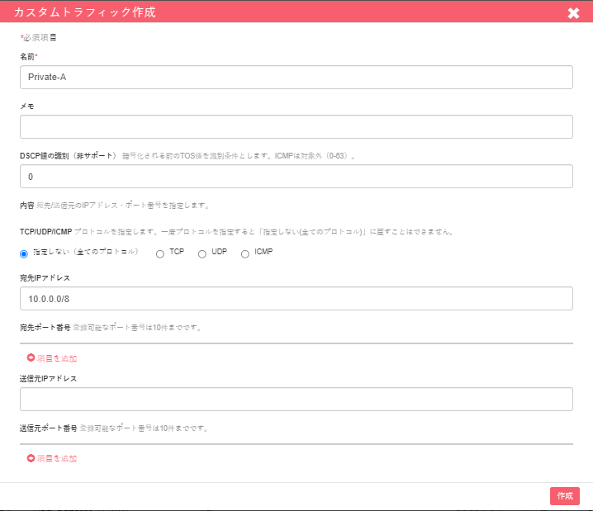
特定IPoE回線利用時の設定方法
構成例に該当する拠点の設定方法は、下記の通りです。
⑳名前「Private-A」、宛先IPアドレス「10.0.0.0/8」と入力し、「作成」をクリック

Slide 58
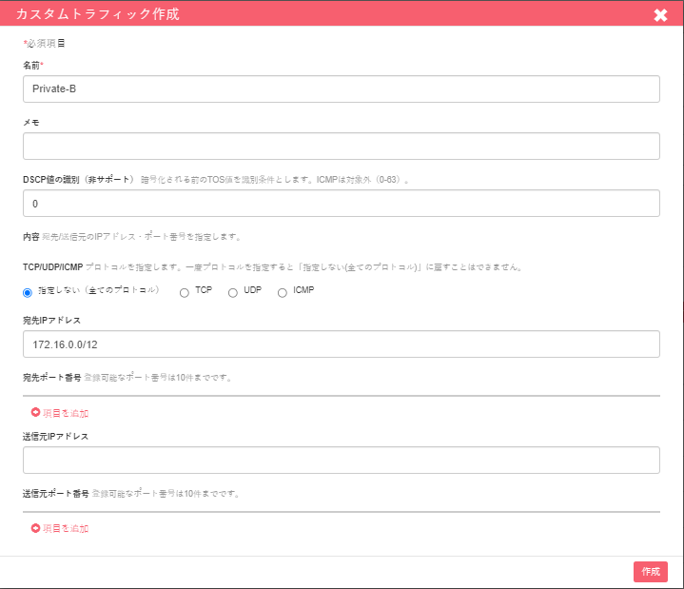
特定IPoE回線利用時の設定方法
構成例に該当する拠点の設定方法は、下記の通りです。
㉑「＋カスタムトラフィック作成」を再度クリック
名前「Private-B」、宛先IPアドレス「172.16.0.0/12」と入力し、「作成」をクリック

Slide 59
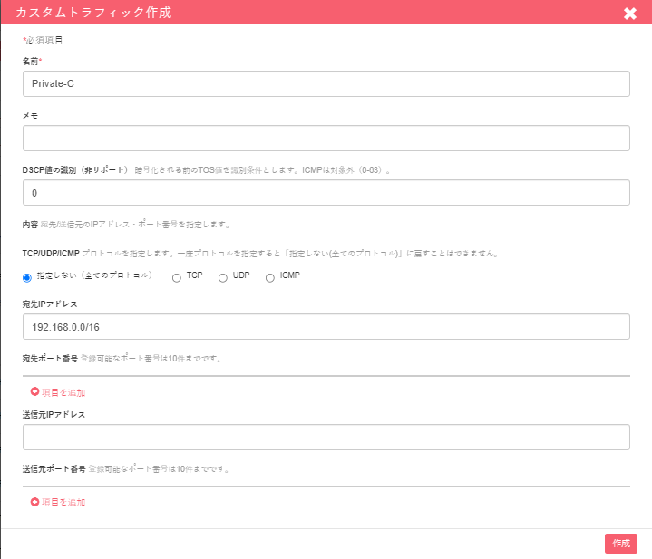
特定IPoE回線利用時の設定方法
構成例に該当する拠点の設定方法は、下記の通りです。
㉒「＋カスタムトラフィック作成」を再度クリック
名前「Private-C」、宛先IPアドレス「192.168.0.0/16」と入力し、「作成」をクリック

Slide 60
特定IPoE回線利用時の設定方法
構成例に該当する拠点の設定方法は、下記の通りです。
㉓ポリシー構成の「トラフィッククラス」タブを選択し、「＋トラフィッククラス作成」をクリック

Slide 61
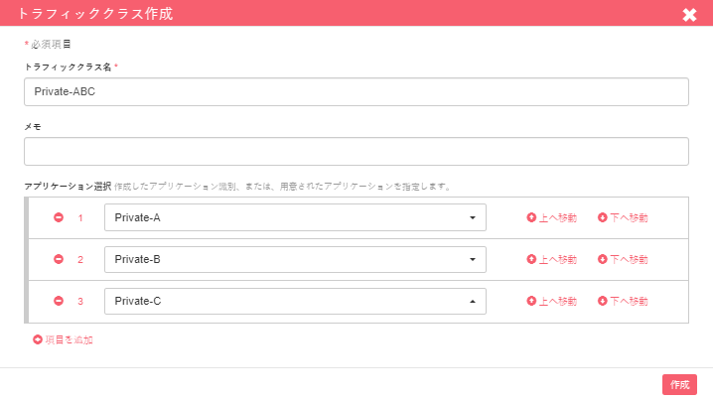
特定IPoE回線利用時の設定方法
構成例に該当する拠点の設定方法は、下記の通りです。
㉔トラフィッククラス名「Private-ABC」を入力。「項目を追加」を3回クリックし、⑳、㉑、㉒で作成した「Private-A」、 「Private-B」、 「Private-C」をプルダウンより選択し「作成」をクリック

Slide 62
特定IPoE回線利用時の設定方法
構成例に該当する拠点の設定方法は、下記の通りです。
㉕ポリシー構成の「経路選択プロファイル」タブを選択し、「＋経路選択プロファイル作成」をクリック

Slide 63
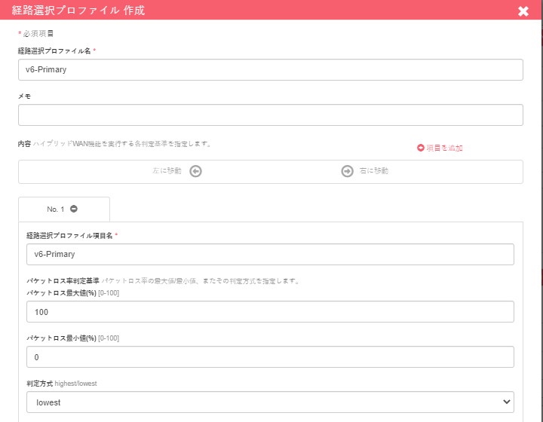
特定IPoE回線利用時の設定方法
構成例に該当する拠点の設定方法は、下記の通りです。
㉖経路選択プロファイル名、経路選択プロファイル項目名をともに「v6-Primary」と入力

Slide 64
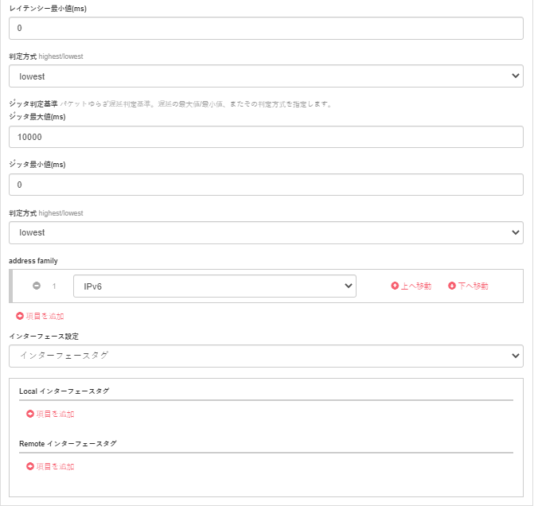
特定IPoE回線利用時の設定方法
構成例に該当する拠点の設定方法は、下記の通りです。
㉗address familyを「IPv6」に変更、インターフェース設定を「インターフェイスタグ」に変更し、「作成」をクリック

Slide 65
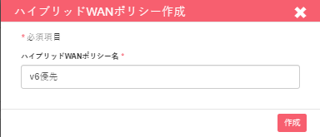
特定IPoE回線利用時の設定方法
構成例に該当する拠点の設定方法は、下記の通りです。
㉘上段のハイブリッドWANポリシーより「＋ハイブリッドWANポリシー作成」
㉙ハイブリッドWANポリシー名「v6優先」と入力し、「作成」をクリック

Slide 66
特定IPoE回線利用時の設定方法
構成例に該当する拠点の設定方法は、下記の通りです。
㉚ハイブリッドWANポリシーから㉙で作成した「v6優先」をクリック
㉛トラフィッククラスと経路選択プロファイル指定の「＋トラフィッククラスと経路選択プロファイル指定作成」をクリック

Slide 67
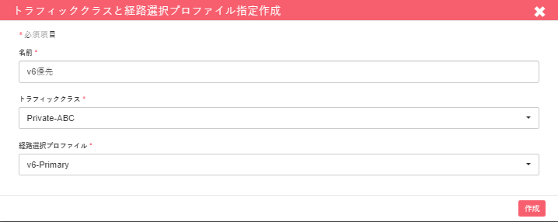
特定IPoE回線利用時の設定方法
構成例に該当する拠点の設定方法は、下記の通りです。
㉜名前に「v6優先」と入力。トラフィッククラスは、㉔で作成した「Private-ABC」をプルダウンから選択。経路選択プロファイルは、㉖で作成した「V6-Primary」をプルダウンから選択し、作成をクリック

Slide 68
特定IPoE回線利用時の設定方法
構成例に該当する拠点の設定方法は、下記の通りです。
㉝コントロールパネルからマッピングをクリック
㉞マッピングの「一括設定」タブをクリックし、ハイブリットWANポリシーを㉜で作成した「v6優先」をプルダウンから選択

Slide 69
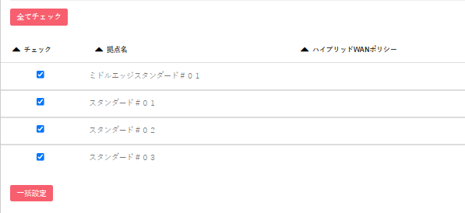
特定IPoE回線利用時の設定方法
構成例に該当する拠点の設定方法は、下記の通りです。
㉟NGN折り返し通信を行う拠点の横チェックボックスに☑を付け、「一括設定」をクリック
※㉝以降のマッピング作業は、新しく追加されたNGN折り返し拠点にも適応ください。
【参考URL】
https://support.onewan.cloud/hc/ja/articles/360059929331

Slide 70
特定IPoE回線利用時の設定方法
構成例に該当する拠点の設定方法は、下記の通りです。
㊱コントロールパネルから拠点アイコンをクリック
㊲拠点一覧から該当の拠点名をクリック
※拠点はオーダー完了直後に表示されます。回線一括申込の場合は、回線工事完了後翌日に表示されます。

Slide 71
特定IPoE回線利用時の設定方法
構成例に該当する拠点の設定方法は、下記の通りです。
㊳WANポート設定を行います。ペンマークをクリック
㊴「接続方式(DHCP/PPPoE/IP固定/DHCP+IPv6) 」から「DHCP+IPv6」をプルダウンから設定し、「更新」をクリック

Slide 72
特定IPoE回線利用時の設定方法
構成例に該当する拠点の設定方法は、下記の通りです。
㊵LANポート設定を行います。lan-1の「Port追加」をクリック
㊶ネットワーク選択を作成した「ネットワーク名」をプルダウンから選択
インターネットブレイクアウトポリシーを⑯で作成したインターネットブレイクアウトポリシー名をプルダウンから選択

Slide 73
特定IPoE回線利用時の設定方法
構成例に該当する拠点の設定方法は、下記の通りです。
㊷LANアドレス、DHCP、OSPF、BGP、Staticルートを設定していきます
LANアドレス：利用拠点のネットワーク（セグメント）、エッジ装置のIPアドレスを設定します
オーバーレイ
ネットワーク
お客様
ルータ
営業所A
192.168.1.0/24
エッジ
装置
192.168.1.1

Slide 74
特定IPoE回線利用時の設定方法
構成例に該当する拠点の設定方法は、下記の通りです。
㊸LANアドレス、DHCP、OSPF、BGP、Staticルートを設定していきます
DHCPサーバ：拠点の端末（パソコン等）にIPアドレス自動付与させる設定します
オーバーレイ
ネットワーク
お客様
ルータ
エッジ
装置
IP：192.168.1.101

Slide 75
特定IPoE回線利用時の設定方法
構成例に該当する拠点の設定方法は、下記の通りです。
㊹LANアドレス、DHCP、OSPF、BGP、Staticルートを設定していきます
DHCPサーバ：拠点の端末（パソコン等）にIPアドレス自動付与させる設定します
オーバーレイ
ネットワーク
お客様
ルータ
エッジ
装置
DNS１：1.1.1.1
DNS２：8.8.8.8
リースタイム：600-7200

Slide 76
特定IPoE回線利用時の設定方法
構成例に該当する拠点の設定方法は、下記の通りです。
㊺LANアドレス、DHCP、OSPF、BGP、Staticルートを設定していきます
Staticルート：LAN側複数セグメントの設定を行います。
オーバーレイ
ネットワーク
お客様
ルータ
エッジ
装置
10.0.0.0/16
192.168.1.254
お客様
ルータ
10.0.0.0/16

Slide 77
特定IPoE回線利用時の設定方法
構成例に該当する拠点の設定方法は、下記の通りです。
㊻LANアドレス、DHCP、OSPF、BGP、Staticルートを設定していきます
LANアドレス：プライベートアドレス範囲にて設定ください。
（参考URL： https://support.onewan.cloud/hc/ja/articles/360016212472）
DHCP：パソコンのIPアドレス自動取得設定時に、IPアドレスを自動付与させる際に設定します。
（参考URL： https://support.onewan.cloud/hc/ja/articles/360016212492）
OSPF ：特殊な利用時に設定いたしますが、本書では専門知識が伴う為、省略します。
BGP：特殊な利用時に設定いたしますが、本書では専門知識が伴う為、省略します。
Staticルート：LAN側に複数のネットワーク、デフォルトルート設定時に設定します。
（参考URL： https://support.onewan.cloud/hc/ja/articles/360016426131）
㊼右下の「更新」ボタンをクリック

Slide 78
特定IPoE回線利用時の設定方法
構成例に該当する拠点の設定方法は、下記の通りです。
㊽「エッジ装置の選択」をクリック
㊾「設定」をクリック

Slide 79
特定IPoE回線利用時の設定方法
構成例に該当する拠点の設定方法は、下記の通りです。
㊿リロード⇒「接続承認」をクリック
正常に「承認済み」へステータス変更された場合は、作業完了となります。
30分経過してもステータスが「承認済み」へ移行しない場合は「接続承認失敗時の対応」を参照ください。
※ご利用回線や地域によっては、ファームウェアダウンロードに時間を要する可能性があります。

Slide 80
ホットスタンバイ構成の設定方法
本構成は、CloudWANオーバーレイタイプのホットスタンバイ構成で申し込まれたお客様向けのマニュアルとなります。
・重要拠点を２台構成で設置する構成
が該当します。

Slide 81
ホットスタンバイ構成の設定方法
ホットスタンバイ構成時の設定差分を説明いたします。ブレイクアウトポリシー設定や、NGN網通信などの設定は共通の為、各構成の設定方法をご確認ください。
構成例
オーバーレイ
ネットワーク
お客様
ルータ
お客様
ルータ
WAN1
WAN1
SD-WAN
ルータ
SD-WAN
ルータ
お客様HUB

Slide 82
ホットスタンバイ構成の設定方法
構成例に該当する拠点の設定方法は、下記の通りです。
①コントロールパネルから拠点アイコンをクリック
②拠点一覧から該当の拠点名をクリック
※拠点はオーダー完了直後に表示されます。回線一括申込の場合は、回線工事完了後翌日に表示されます。

Slide 83
ホットスタンバイ構成の設定方法
構成例に該当する拠点の設定方法は、下記の通りです。
③WANポート設定を行います。ペンマークをクリック
④「接続方式(DHCP/PPPoE/IP固定/DHCP+IPv6) 」をプルダウンから設定します

Slide 84
ホットスタンバイ構成の設定方法
構成例に該当する拠点の設定方法は、下記の通りです。
④「接続方式(DHCP/PPPoE/IP固定/DHCP+IPv6) 」をプルダウンから設定します。（補足）
DHCP：エッジ装置のWAN側ポートと接続する機器が、お客様用意または、キャリア提供のルータとなり、ルータよりDHCP（IP自動割り当て）機能によりエッジ装置のWAN側にIPを設定する際に選択します。
（参考URL： https://support.onewan.cloud/hc/ja/articles/360016162932）
PPPoE：エッジ装置のWAN側ポートと接続する機器が、NTT東日本・NTT西日本・ひかりコラボレーション回線になり、お客様用意または、キャリア提供のPPPoEのID/パスワードを利用する際に選択します。
（参考URL： https://support.onewan.cloud/hc/ja/articles/360016162972）
IP固定：特殊な利用時に設定いたしますが、本書では専門知識が伴う為、省略します。
DHCP+IPv6：エッジ装置のWAN側ポートと接続する機器が、NTTPCコミュニケーションズより提供されるHGW、またはOCN IPoEのレンタルルータ時に選択します。
（参考URL： https://support.onewan.cloud/hc/ja/articles/360057112972）
⑤右下の「更新」ボタンをクリック

Slide 85
ホットスタンバイ構成の設定方法
構成例に該当する拠点の設定方法は、下記の通りです。
⑥ホットスタンバイ構成時のみ表示される「Secondary」をクリック
Secondary機のWANポート設定を行います
※LANポート設定はPrimary機設定が共通設定とされる為、「Secondary」項目での設定は、WANポート設定のみとなります

Slide 86
ホットスタンバイ構成の設定方法
構成例に該当する拠点の設定方法は、下記の通りです。
⑦WANポート設定を行います。ペンマークをクリック
⑧「接続方式(DHCP/PPPoE/IP固定/DHCP+IPv6) 」をプルダウンから設定します

Slide 87
ホットスタンバイ構成の設定方法
構成例に該当する拠点の設定方法は、下記の通りです。
⑨「接続方式(DHCP/PPPoE/IP固定/DHCP+IPv6) 」をプルダウンから設定します。（補足）
DHCP：エッジ装置のWAN側ポートと接続する機器が、お客様用意または、キャリア提供のルータとなり、ルータよりDHCP（IP自動割り当て）機能によりエッジ装置のWAN側にIPを設定する際に選択します。
（参考URL： https://support.onewan.cloud/hc/ja/articles/360016162932）
PPPoE：エッジ装置のWAN側ポートと接続する機器が、NTT東日本・NTT西日本・ひかりコラボレーション回線になり、お客様用意または、キャリア提供のPPPoEのID/パスワードを利用する際に選択します。
（参考URL： https://support.onewan.cloud/hc/ja/articles/360016162972）
IP固定：特殊な利用時に設定いたしますが、本書では専門知識が伴う為、省略します。
DHCP+IPv6：エッジ装置のWAN側ポートと接続する機器が、NTTPCコミュニケーションズより提供されるHGW、またはOCN IPoEのレンタルルータ時に選択します。
（参考URL： https://support.onewan.cloud/hc/ja/articles/360057112972）
⑩右下の「更新」ボタンをクリック

Slide 88
ホットスタンバイ構成の設定方法
構成例に該当する拠点の設定方法は、下記の通りです。
⑪LANポート設定を行います。lan-1の「Port追加」をクリック
⑫ネットワーク選択を作成した「ネットワーク名」をプルダウンから選択
インターネットブレイクアウトポリシーで作成したインターネットブレイクアウトポリシー名をプルダウンから選択（インターネットブレイクアウトを利用しない拠点はネットワーク選択のみ設定し、インターネットブレイクアウトポリシーの選択は不要）

Slide 89
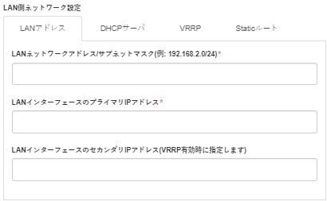
ホットスタンバイ構成の設定方法
構成例に該当する拠点の設定方法は、下記の通りです。
⑬LANアドレス、DHCP、VRRP、Staticルートを設定していきます
LANアドレス：利用拠点のネットワーク（セグメント）、エッジ装置のIPアドレスを設定します
オーバーレイ
ネットワーク
お客様
ルータ
お客様
ルータ
本社
192.168.1.0/24
エッジ
装置(P)
エッジ
装置(S)
192.168.1.0/24
192.168.1.2
192.168.1.3
お客様HUB
192.168.1.2
192.168.1.3

Slide 90
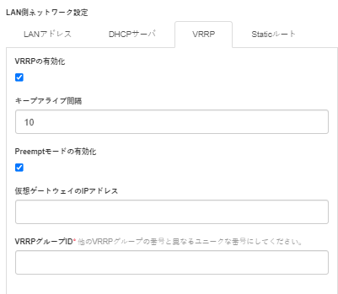
ホットスタンバイ構成の設定方法
構成例に該当する拠点の設定方法は、下記の通りです。
⑭LANアドレス、DHCP、VRRP、Staticルートを設定していきます
LANアドレス：利用拠点のネットワーク（セグメント）、エッジ装置のIPアドレスを設定します
オーバーレイ
ネットワーク
チェック
お客様
ルータ
お客様
ルータ
エッジ
装置(P)
エッジ
装置(S)
192.168.1.1
チェック
お客様HUB
192.168.1.1
１０
※お客様ブロードキャストNW内の他VRRPグループIDと重複してはいけません。他に冗長されている機器がある場合は、管理者さまにお問い合わせください。

Slide 91
ホットスタンバイ構成の設定方法
構成例に該当する拠点の設定方法は、下記の通りです。
⑮ LANアドレス、DHCP、VRRP、Staticルートを設定していきます
DHCPサーバ：拠点の端末（パソコン等）にIPアドレス自動付与させる設定します
オーバーレイ
ネットワーク
お客様
ルータ
エッジ
装置
IP：192.168.1.101

Slide 92
ホットスタンバイ構成の設定方法
構成例に該当する拠点の設定方法は、下記の通りです。
⑯ LANアドレス、DHCP、VRRP、Staticルートを設定していきます
DHCPサーバ：拠点の端末（パソコン等）にIPアドレス自動付与させる設定します
オーバーレイ
ネットワーク
お客様
ルータ
エッジ
装置
DNS１：1.1.1.1
DNS２：8.8.8.8
リースタイム：600-7200

Slide 93
ホットスタンバイ構成の設定方法
構成例に該当する拠点の設定方法は、下記の通りです。
⑰ LANアドレス、DHCP、VRRP、Staticルートを設定していきます
Staticルート：LAN側複数セグメントの設定を行います。
オーバーレイ
ネットワーク
お客様
ルータ
エッジ
装置
10.0.0.0/16
192.168.1.254
お客様
ルータ
10.0.0.0/16

Slide 94
ホットスタンバイ構成の設定方法
構成例に該当する拠点の設定方法は、下記の通りです。
⑰LANアドレス、DHCP、VRRP、Staticルートを設定していきます
LANアドレス：プライベートアドレス範囲にて設定ください。
（参考URL： https://support.onewan.cloud/hc/ja/articles/360016212472）
DHCP：パソコンのIPアドレス自動取得設定時に、IPアドレスを自動付与させる際に設定します。
（参考URL： https://support.onewan.cloud/hc/ja/articles/360016212492）
VRRP ：冗長構成の設定を行います。LANアドレスで設定したプライベートアドレス範囲にて設定ください。
（参考URL： https://support.onewan.cloud/hc/ja/articles/360016426271）
Staticルート：LAN側に複数のネットワーク、デフォルトルート設定時に設定します。
（参考URL： https://support.onewan.cloud/hc/ja/articles/360016426131）
⑱右下の「更新」ボタンをクリック

Slide 95
ホットスタンバイ構成の設定方法
構成例に該当する拠点の設定方法は、下記の通りです。
⑲「エッジ装置の選択」をクリック
⑳「設定」をクリック

Slide 96
ホットスタンバイ構成の設定方法
構成例に該当する拠点の設定方法は、下記の通りです。
㉑リロード⇒「接続承認」をクリック
正常に「承認済み」へステータス変更された場合は、作業完了となります。
30分経過してもステータスが「承認済み」へ移行しない場合は「接続承認失敗時の対応」を参照ください。
※ご利用回線や地域によっては、ファームウェアダウンロードに時間を要する可能性があります。

Slide 97
Master’sONE接続（GW）の設定方法
本構成は、CloudWANオーバーレイタイプ経由でNTTPCコミュニケーションズのMaster’sONE（IP-VPN）に接続する際のMaster’sONE-GWを利用されるお客様向けのマニュアルとなります。
・ CloudWANオーバーレイタイプでMaster’sONE上のクラウドサービスを利用する構成
が該当します。

Slide 98
Master’sONE接続（GW）の設定方法
CloudWAN オーバーレイタイプからNTTPCコミュニケーションズのMaster’sONE（IP-VPN）へ接続する設定となります。
構成例
Master’sONE
GW
オーバーレイ
ネットワーク
お客様
ルータ
お客様
ルータ
お客様
ルータ
エッジ
装置
エッジ
装置
エッジ
装置

Slide 99
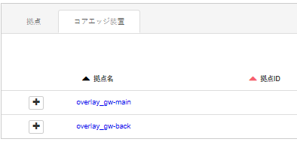
Master’sONE接続（GW）の設定方法
構成例に該当する拠点の設定方法は、下記の通りです。
①コントロールパネルから拠点アイコンをクリック
②拠点一覧の「コアエッジ装置」タブをクリックし、「 overlay_gw-main 」をクリック
※「 overlay_gw-main 」はMaster’sONE接続工事が完了後に表示されます。
※「 overlay_gw-back 」は「 overlay_gw-main 」の設定が連動する為、設定不要です。

Slide 100
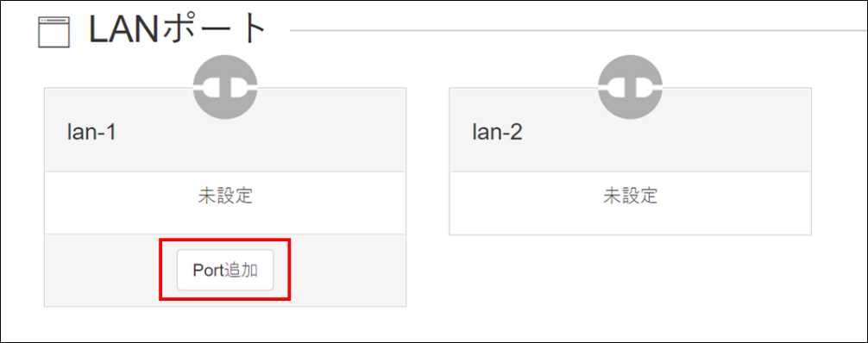
Master’sONE接続（GW）の設定方法
構成例に該当する拠点の設定方法は、下記の通りです。
③LANポート設定を行います。lan-1の「Port追加」をクリック
⑫ネットワーク選択を作成した「ネットワーク名」をプルダウンから選択し、「作成」をクリック
以上でコントロールパネルの設定は完了です。

Slide 101
接続承認失敗時の対応
設定完了後、接続承認を行っても正常に「承認済み」ステータスに移行しない場合にお試しください。

Slide 102
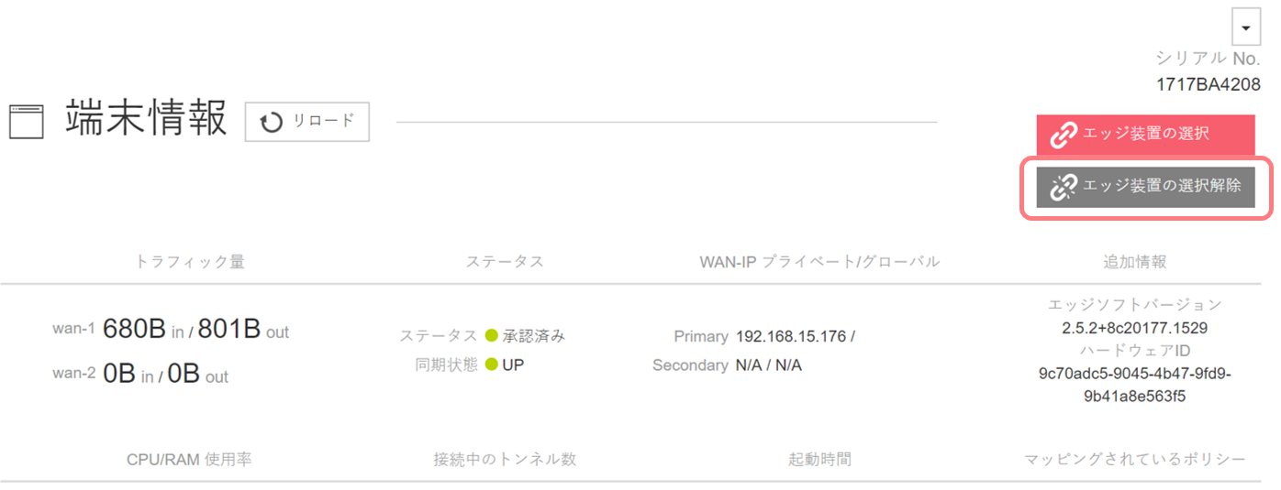
接続承認失敗時の対応
「承認済み」ステータスに移行しない場合にお試しください。
①「エッジ装置選択解除」をクリック

Slide 103
接続承認失敗時の対応
「承認済み」ステータスに移行しない場合にお試しください。
②「解除」をクリック

Slide 104
接続承認失敗時の対応
「承認済み」ステータスに移行しない場合にお試しください。
③現地のエッジ装置の背面にある「F/D」 ボタンを細い棒で10秒押し続けてください。この際にLEDの変化はありません。

Slide 105
接続承認失敗時の対応
「承認済み」ステータスに移行しない場合にお試しください。
④「エッジ装置の選択」をクリック
⑤「設定」をクリック
複数のエッジ装置を同時に「エッジ装置の選択解除」した場合は複数のエッジ装置のシリアル情報が表示されます。誤ったシリアル情報を選択しないよう注意してください。

Slide 106
接続承認失敗時の対応
「承認済み」ステータスに移行しない場合にお試しください。
⑥リロード⇒「接続承認」をクリック

